Slide 1
FIT3031 Network Security
Assignment 1
TUTOR: JannLeo

Slide 2

本科深圳大学计算机科学与技术，硕士利兹大学Embedded System Engineering，GPA均前5%并获得优秀毕业生（一等一），擅长计算机、电子等专业。逻辑清晰，语言精准。
擅长科目：
Data Comms& Ntwk Security、FPGA Design Syst Chip、Control Systems Design、Emb Microprocessor Syst Design、Programming、JAVA程序设计、离散数学、数据库系统、数据结构与算法、专业基础英语、计算机安全导论、操作系统、并行计算、多媒体系统导论、计算机系统、自动机与形式语言、程序设计基础、概率论与数理统计、高等数学A、线性代数、面向对象程序设计、计算机网络、算法设计与分析、专业研究英语
教学风格：轻松愉快
TUTOR: 刘俊楠

Slide 3

1
学情交流

Slide 4
学情交流
遇到的困难：
不知道如何学习图灵机，需要讲解和辅导
解决方案
先巩固回忆基础知识
再回头来看作业

Slide 5
2
本课信息

Slide 6
本课信息
课程目标
先弄明白ppt相关的基础知识
了解作业的内容并解决
课程内容安排（知识讲解+x道练习题+课后作业等）
梳理整体架构的流程
各个模块的讲解
课程预计时长
2小时

Slide 7
3
知识分析

Slide 8
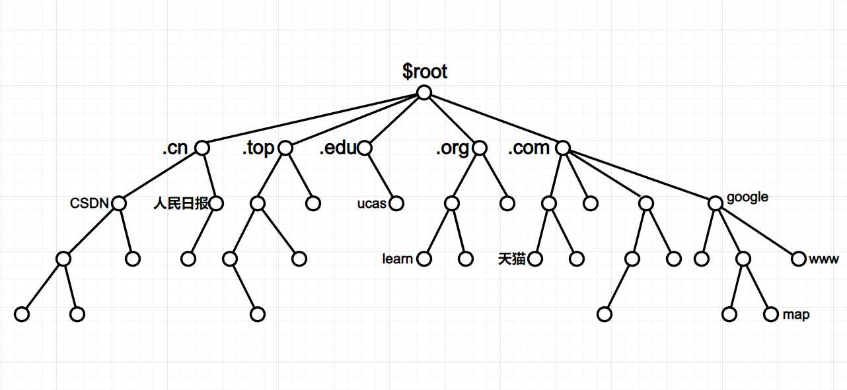
知识分析
题目概述
Notes:
8

Slide 9
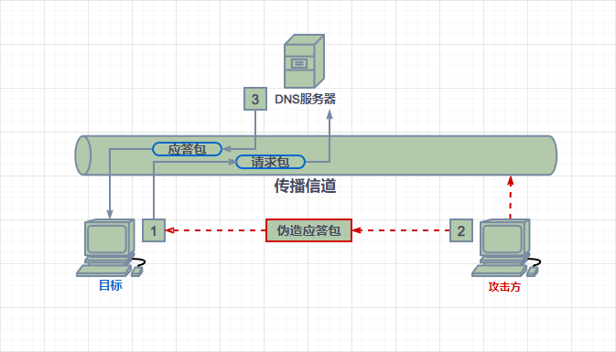
知识分析
题目概述
Notes:
9

Slide 10
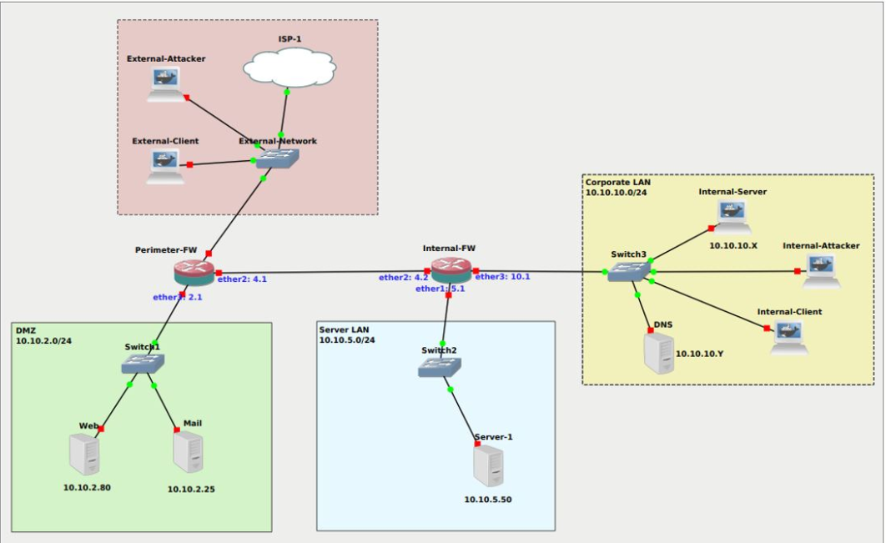
知识分析
题目概述
Notes:
10

Slide 11
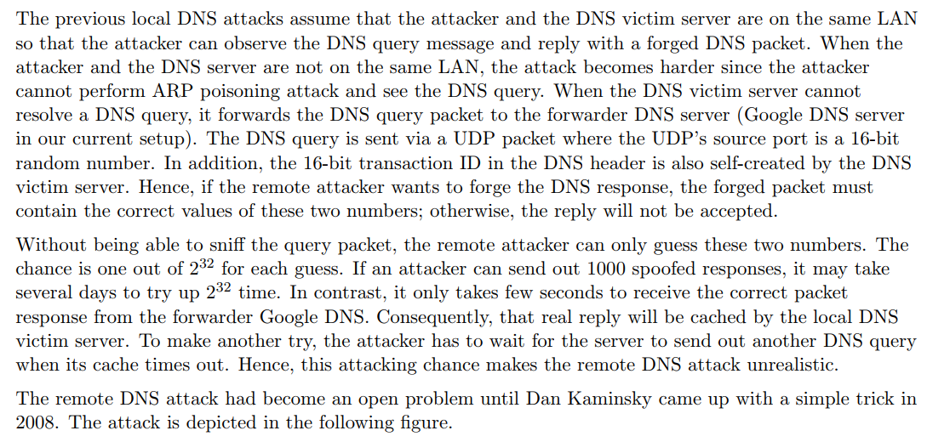
知识分析
题目概述
Notes:
11

Slide 12
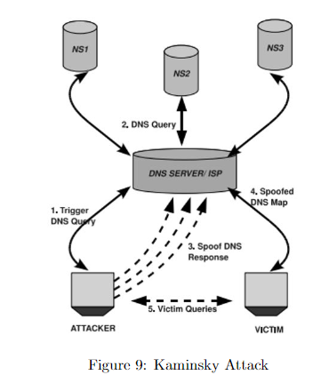
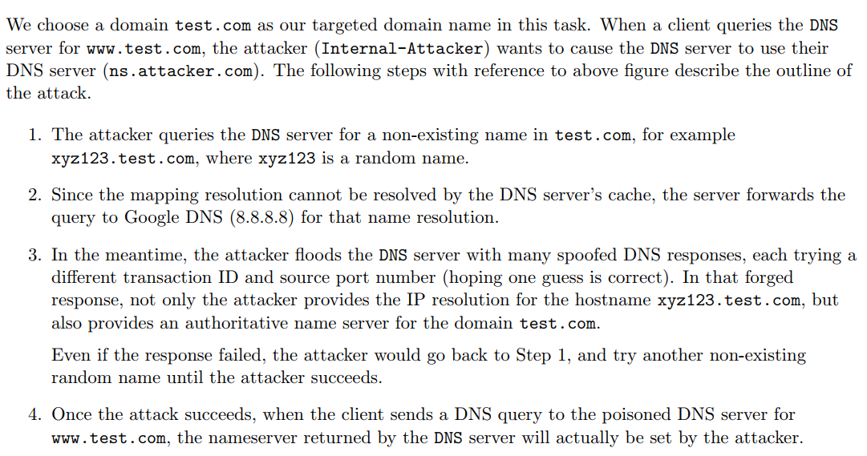
知识分析
题目概述
Notes:
12

Slide 13
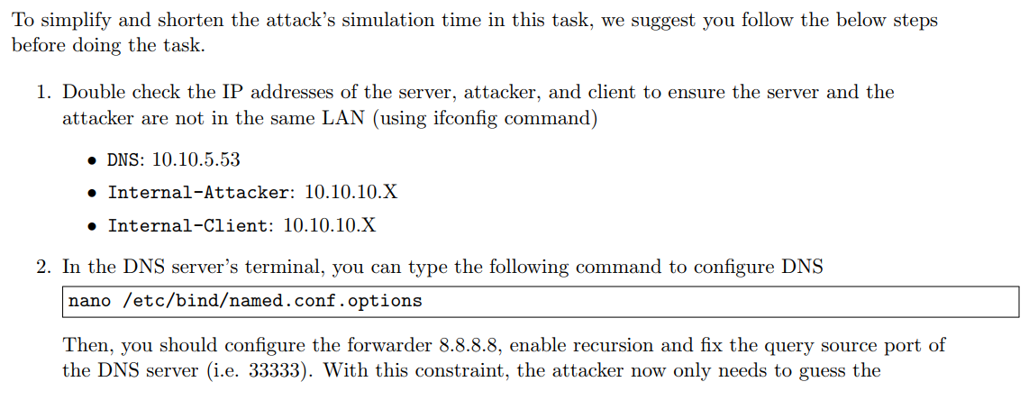
知识分析
题目概述
Notes:
13

Slide 14
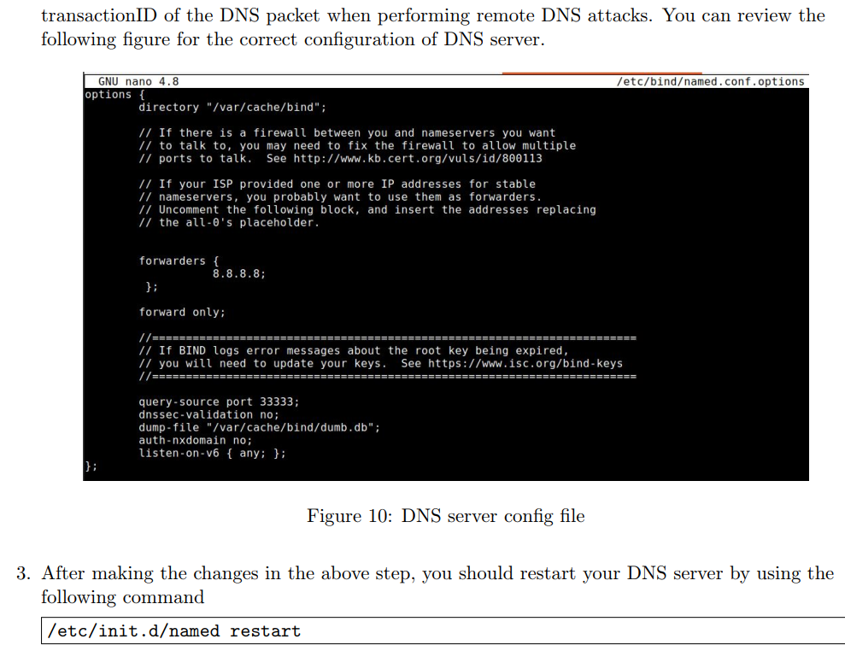
知识分析
题目概述
Notes:
14

Slide 15
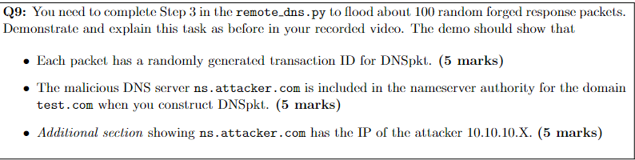
知识分析
题目概述
Notes:
15

Slide 16
知识分析
构造伪造包
IP 层：
源地址伪装为公共 DNS 服务器（如 8.8.8.8）。
目标地址为被攻击的 DNS 服务器。
UDP 层：
源端口设置为 53（DNS 服务端口）。
目标端口为目标 DNS 服务器的监听端口（如 33333）。
DNS 层：
包含随机 transactionID。
回答部分（Answer Section）：
将目标域名解析为攻击者的 IP 地址。
权威部分（Authority Section）：
声明 test.com 的权威 DNS 为 ns.attacker.com。
附加部分（Additional Section）：
声明 ns.attacker.com 的 IP 地址为攻击者的 IP。
发送伪造包
将以上各层组合成完整的 DNS 响应包。
使用循环发送多个伪造包以增加成功率。
配置攻击参数
设置目标 DNS 服务器的 IP 地址。
设置攻击者的 IP 地址。
设置需要攻击的域名。
发送伪造 DNS 响应包
循环发送 100 个伪造的 DNS 响应包。
每个包包含：
随机生成的 transactionID。
伪造的权威部分，指定恶意 DNS 服务器 (ns.attacker.com)。
附加部分，指定恶意服务器的 IP 地址。
Notes:
16

Slide 17
知识分析
伪代码
1. 初始化目标 DNS 和攻击参数
- 目标 DNS 服务器 IP: "10.10.10.53"
- 攻击者 IP 地址: "10.10.10.X"
- 目标域名: "random.test.com"
2. 循环发送伪造响应包 (共 100 次)
FOR i = 1 to 100:
- 随机生成 transactionID (16 位)
- 构造伪造包：
- IP 层: 源地址 = "8.8.8.8", 目标地址 = 目标 DNS IP
- UDP 层: 源端口 = 53, 目标端口 = 33333
- DNS 层:
- 随机 transactionID
- 回答部分: "random.test.com" -> 攻击者 IP
- 权威部分: "test.com" -> "ns.attacker.com"
- 附加部分: "ns.attacker.com" -> 攻击者 IP
- 发送伪造包
3. 输出结果
- 完成伪造包发送，观察效果。
Notes:
17

Slide 18
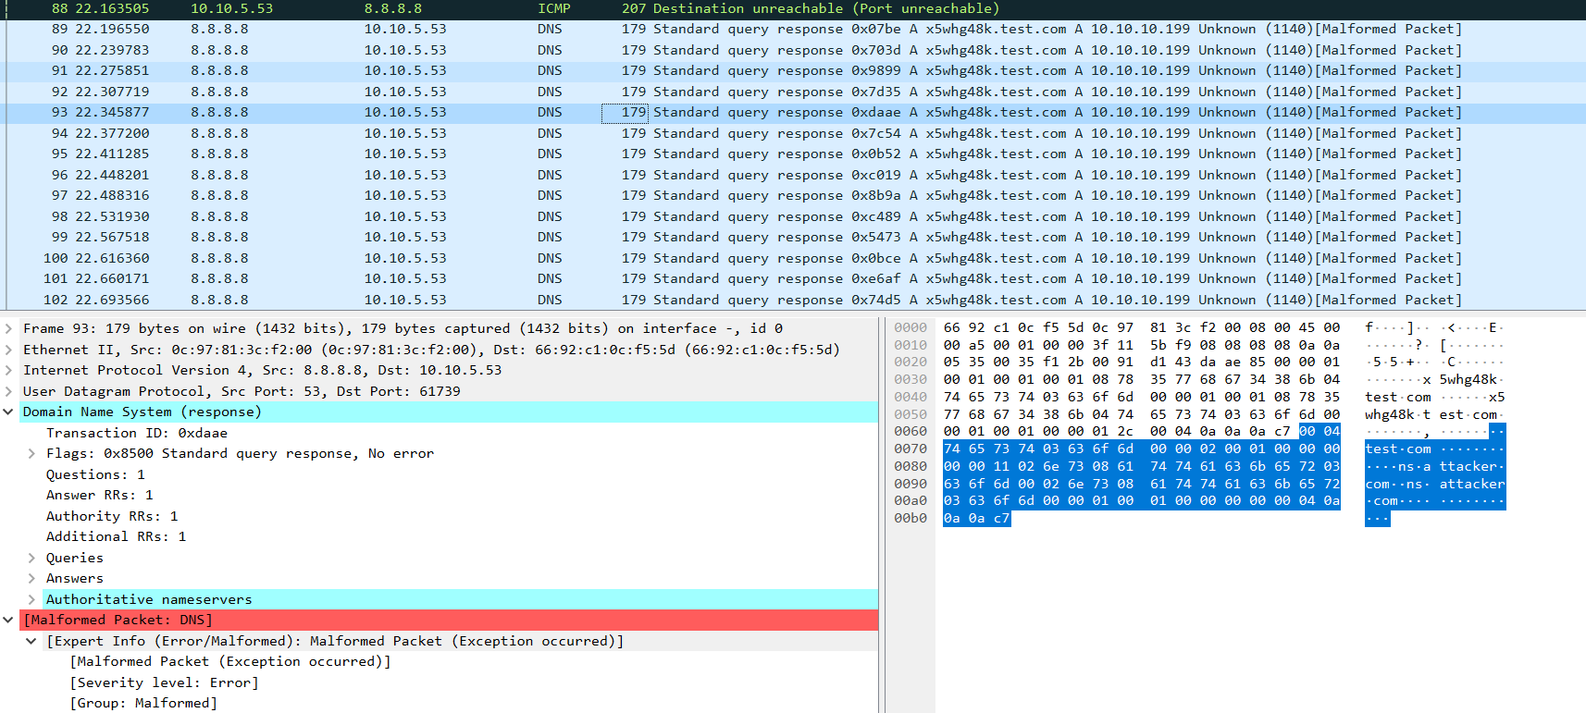
知识分析
题目概述
Notes:
18

Slide 19
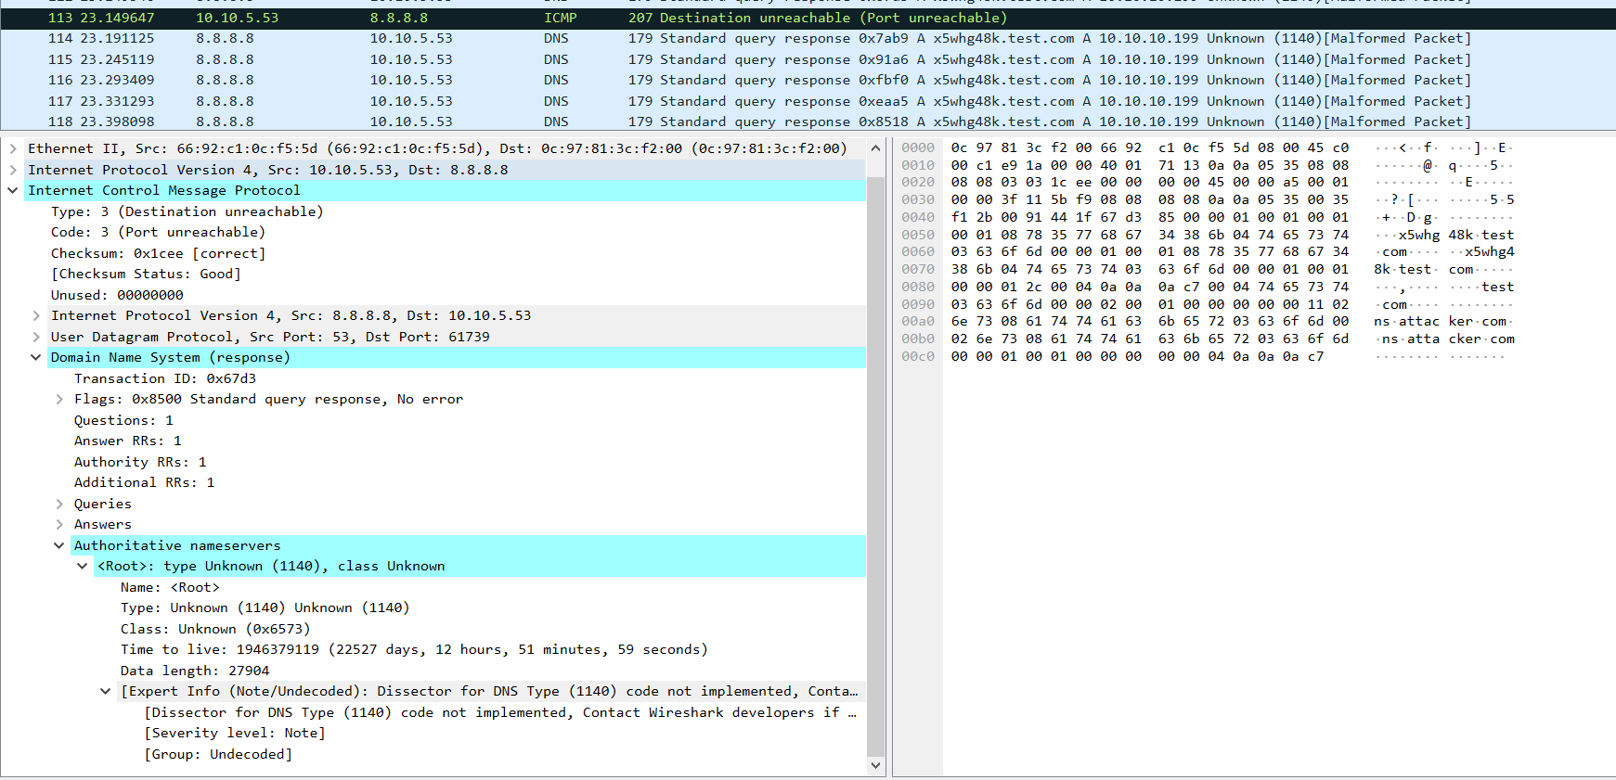
知识分析
题目概述
Notes:
19

Slide 20
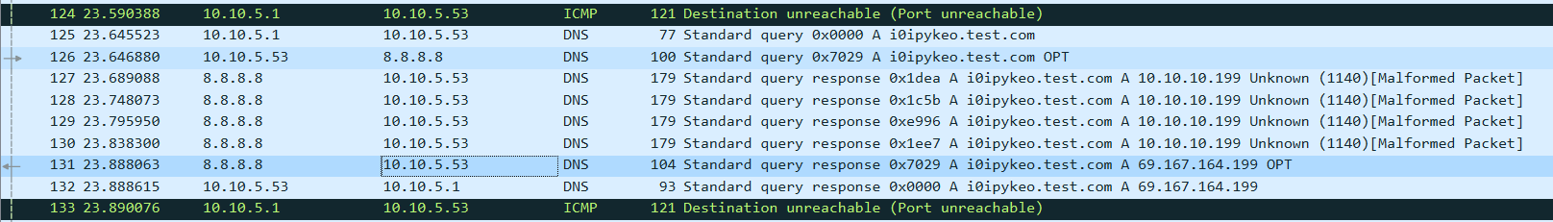
知识分析
题目概述
真正的 Transaction ID 是 0x7029，出现在 Packet 126（查询包）和 Packet 131（真实响应包）中。
伪造的响应包与真正的 Transaction ID 不一致，导致未能成功毒化。
Notes:
20

Slide 21
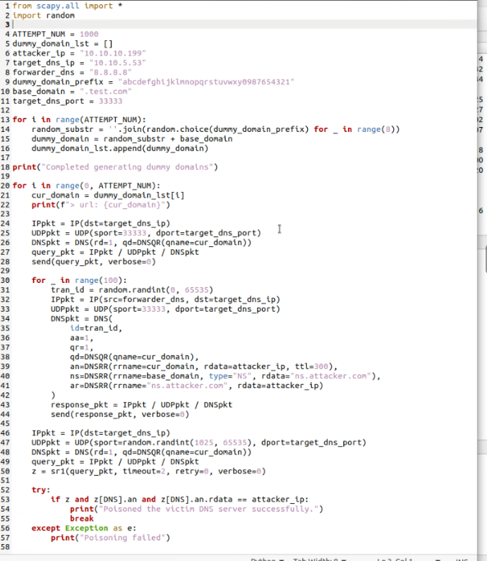
知识分析
题目概述
Notes:
21

Slide 22
知识分析
题目概述
Notes:
22

Slide 23
知识分析
题目概述
Notes:
23

Slide 24
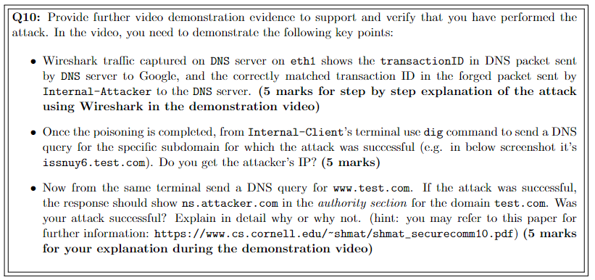
知识分析
题目概述
Notes:
24

Slide 25
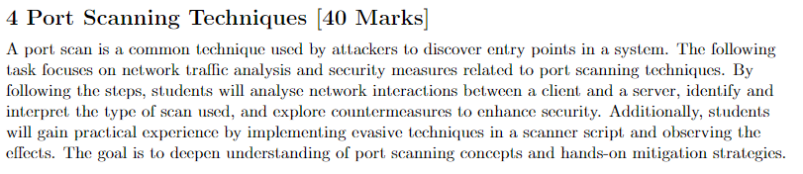
知识分析
题目概述
Notes:
25

Slide 26
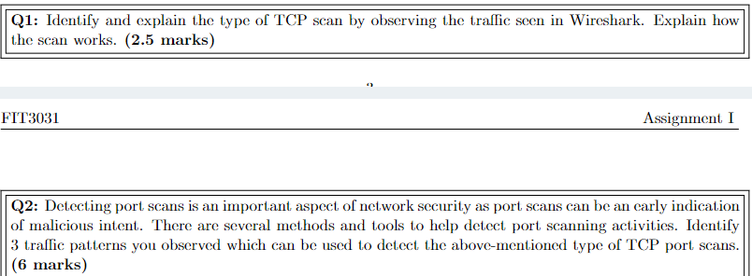
知识分析
题目概述
Notes:
26

Slide 27

知识分析
题目概述
UDP 扫描原理：
发送空 UDP 包到目标端口：
如果端口开放，通常没有响应。
如果端口关闭，返回 ICMP "Port Unreachable" 消息。
不可靠原因：
防火墙可能丢弃 UDP 包或 ICMP 响应。
UDP 本身没有确认机制，难以判断端口状态。
改进方法：
增加重复扫描以提高结果可靠性。
使用应用层协议（如 DNS）测试特定端口。
Notes:
27

Slide 28
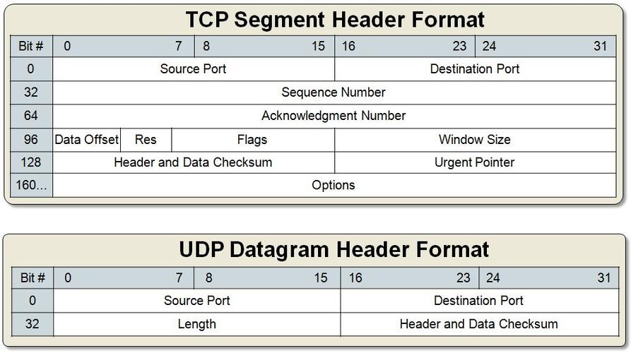
知识分析
题目概述
Notes:
28

Slide 29
知识分析
题目概述
Notes:
29

Slide 30
知识分析
题目概述
Notes:
30

Slide 31
知识分析
题目概述
Notes:
31

Slide 32
知识分析
题目概述
Notes:
32

Slide 33
知识分析
题目概述
Notes:
33

Slide 34
知识分析
题目概述
Notes:
34

Slide 35
知识分析
题目概述
Notes:
35

Slide 36
知识分析
题目概述
Notes:
36

Slide 37
知识分析
题目概述
Notes:
37

Slide 38
知识分析
题目概述
Notes:
38

Slide 39
知识分析
题目概述
Notes:
39

Slide 40
知识分析
题目概述
Notes:
40

Slide 41
知识分析
题目概述
Notes:
41

Slide 42
知识分析
题目概述
Notes:
42

Slide 43
知识分析
题目概述
Notes:
43

Slide 44
知识分析
题目概述
Notes:
44

Slide 45
4
知识总结

Slide 46
知识总结
请学生总结本课知识，老师适时补充
教师回顾课件，系统总结一下
询问学生是否有疑问以及不明白的地方，若不能及时回复，可考虑课后发送资料或约下一次课。

Slide 47
5
课后作业

Slide 48
课后作业
完成复习

Slide 49

【HD 1V1】课程与服务评价

